Slide 1

BMB 3022 BİLGİSAYAR GRAFİKLERİ
RENKLENDİRME ve İNDEKSLEME

Slide 2
Bazı OpenGL Tamponları
Renk tamponları (Color buffers)
Birikim tamponu (Accumulation buffer)
Derinlik tamponu (Depth buffer)
Şablon tamponu (Stencil buffer)

Slide 3
Derinlik Tamponu
Nesnelerin bakış konumundan mesafelerini (derinliğini) tutan 2-B bir dizidir.
3B grafikte gizli yüzey gidermede ihtiyaç duyulur.
Böylece şunları ayırt etmek mümkün olur.
Hangi yüzeyler daha yakın ve görünürdür.
Hangi yüzeyler daha uzak ve gizlidir.

Slide 4
Şablon Tamponu
Bir nesnenin sınırlarını tanımlamak için gerekli bilgiyi saklar.
Genelde tamsayı değer olup piksel başına 1 bayt derinliktedir.
Görüntüdeki pikselleri maskeleyerek özel efektler oluşturmayı sağlar.
birleştirme
bezeme
dağıtma, soldurma, kaydırma
ana hat ve silüet çizdirimleri

Slide 5
Renk Tamponları
Sahneyi göstermede kullanılan mevcut renk tazeleme tamponlarıdır.
glClearColor fonksiyonu tüm renk tamponları için rengi belirler.
İndeksli renk modunda glClearColor yerine glClearIndex(index) çağrılırsa ilgili indeks dizinindeki renk tüm renk tamponları için rengi belirler.
glClear(GL_COLOR_BUFFER_BIT) çağrımında önceden belirlenen renk ile renk tamponları temizlenir.

Slide 6
OpenGL Renk Tamponları
Dört renk tamponu bulunur.
Stereo görünüm için sol-sağ tamponlar
Hem sol hem de sağ tampon için
Animasyonlarda kullanım amaçlı ön-arka tamponlar
Aktifleştirilmediği sürece güncellenen sadece tek bir renk tamponu vardır.
Varsayılan sol ve ön renk tamponudur.
glDrawBuffer(buffer)
pixmap’in saklanacağı tamponu belirler.
buffer: GL_FRONT_LEFT, GL_FRONT_RIGHT, GL_BACK_LEFT,
GL_BACK_RIGHT, GL_BACK, GL_FRONT, GL_LEFT, GL_RIGHT, GL_FRONT_AND_BACK
Notes:
GL_FRONT: sol ve sağ görünüm için öndeki iki tamponu ifade eder.
GL_FRONT_AND_BACK: Tüm tamponları ifade eder.

Slide 7
Birikim Tamponu
Harmanlanmış renk bilgilerini tutar.
Renk harmanlamanın görsellenebilmesi için
Renk harmanlama özel fonksiyonlarla aktifleştirilir.
Harmanlama katsayıları belirlenir.
Sadece RGB veya RGBA modu kullanılır.
RGBA modunda genellikle alfa kanalı harmanlama katsayılarını belirlemede kullanılır.

Slide 8
Renk Harmanlama (Color Blending)
Raster algoritmalarının kırıklı çizimlerindeki tırtıklı bozuk yapıların giderilmesine yardımcı olur (antialiasing).
Çerçeve tamponuna önceden çizdirilmiş bir nesnenin hedef rengi (destination color) ile üzerine çizdirilen ikinci bir nesnenin kaynak rengi (source color) harmanlanabilir.
Hesaplanan değerler (0.0, 1.0) aralığına kırpılır.
(kaynakFaktor_{kırmızı}*kırmızı_{kaynak}+ hedefFaktor_{kırmızı}*kırmızı_{hedef} , kaynakFaktor_{yesil}*yesil_{kaynak}+ hedefFaktor_{yesil}*yesil_{hedef} ,
kaynakFaktor_{mavi}*mavi_{kaynak}+ hedefFaktor_{mavi}*mavi_{hedef} ,
kaynakFaktor_{alfa}*alfa_{kaynak}+ hedefFaktor_{alfa}*alfa_{hedef})

Slide 9
OpenGL Renk Harmanlama
Önce renk harmanlama işlevi aktive edilmelidir.
glEnable(GL_BLEND);
glBlendFunc(kaynakFaktor, hedefFaktor);
glDisable(GL_BLEND);
glBlendFunc için renk harmanlama sabitleri:
GL_ZERO (0.0, 0.0, 0.0 , 0.0) : Hedef için varsayılandır.
GL_ONE (1.0, 1.0, 1.0 , 1.0) : Kaynak için varsayılandır.
GL_DST_ALPHA(Alpha_{hedef} , Alpha_{hedef} , Alpha_{hedef} , Alpha_{hedef})
GL_SRC_ALPHA(Alpha_{kaynak} , Alpha_{kaynak} , Alpha_{kaynak} , Alpha_{kaynak})
GL_ONE_MINUS_DST_ALPHA
GL_ONE_MINUS_SRC_ALPHA
GL_DST_COLOR
GL_SRC_COLOR

Slide 10
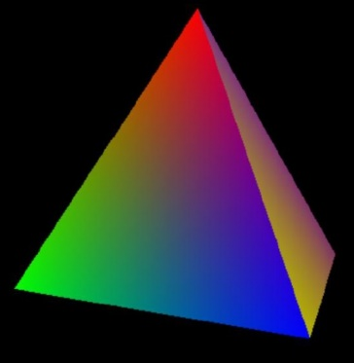
OpenGL Renk Aradeğerlemesi (İnterpolasyon)
Renk interpolasyonu için
Çizdirirken her noktaya farklı bir renk atanmalıdır.
glShadeModel(GL_SMOOTH);
GL_FLAT: varsayılan moddur. Mevcut renkte poligon dolar.
GL_SMOOTH: gölgelendirme modudur. Renk interpolasyonuyla poligon dolar.
Çekirdek profilde noktaların renklendirme durumuna göre ayarlanır.
GLUT_DEPTH ile derinlik tamponlarını kullanmak görüntü kalitesini arttırabilir.

Slide 11
OpenGL Renk Aradeğerlemesi (İnterpolasyon)
glShadeModel(GL_SMOOTH);
glBegin(GL_TRIANGLES);
glColor3f(0.0, 0.0, 1.0);
glVertex2i (50, 50);
glColor3f(1.0, 0.0, 0.0);
glVertex2i (150, 50);
glColor3f(0.0, 1.0, 0.0);
glVertex2i (75, 150);
glEnd();

Slide 12
Poligon Modu Ayarlama
glPolygonMode(face, displayMode);
face: GL_FRONT, GL_BACK, GL_FRONT_AND_BACK
displayMode:
GL_LINE: sadece poligon kenarları gösterilir.
GL_POINT: sadece poligon noktaları gösterilir.
GL_FILL: poligon doldurulur (varsayılan).
Bir poligonun kenarları ayrı renkte poligonun içi ayrı renkte gösterilmek istenirse,
// 1. rengi belirle
//poligonu oluşturan fonksiyonu çağır.
// 2. rengi belirle
glPolygonMode(GL_FRONT, GL_LINE);
//poligonu oluşturan fonksiyonu çağır.
Kod parçası ne yapar?

Slide 13
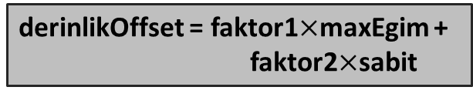
Poligon Modu Ayarlama
Üç boyutta kenarların çiziminde dolum algoritmaları ve kenar çizme algoritmalarındaki hesaplama farklılıklarından dolayı kopukluklar oluşabilir.
Dolum algoritmasının derinlik değerlerini kaydırmak bir çözüm olabilir.
// rengi ayarla
glEnable(GL_POLYGON_OFFSET_FILL);
faktor1 = 1.0; faktor2 = 1.0;
glPolygonOffset(faktor1, faktor2);
//poligonu oluşturan fonksiyonu çağır
glDisable(GL_POLYGON_OFFSET_FILL);
//kenarları farklı renkte çizdir
derinlikOffset = faktor1$×$maxEgim + faktor2$×$sabit

Slide 14
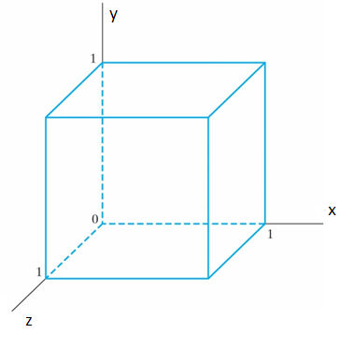
Poligonlarla 3-B Nesne Çizdirimi
Kenar uzunluğu 1 olan bir küp.
Tüm dörtkenar poligonlar ayrı ayrı çizdirilebilir.
Nokta listeleri (vertex lists) ile daha kolay çizdirilebilir.
Noktaları renklendirmek için:
Renk listeleri kullanılır.

Slide 15
Poligonlarla 3-B Nesne Çizdirimi: Yol I- Yüzeyleri Ayrı Ayrı Çizdirme
typedef GLint vertex3[3];
vertex3 pt[8] = {{0,0,0}, {0,1,0}, {1,0,0}, {1,1,0}, {0,0,1}, {0,1,1}, {1,0,1}, {1,1,1}};
void quad(GLint n1, GLint2 n2, GLint n3, GLint n4){
glBegin(GL_QUADS);
glVertex3iv(pt[n1]);
glVertex3iv(pt[n2]);
glVertex3iv(pt[n3]);
glVertex3iv(pt[n4]);
glEnd();
}
void cube(){
quad(6,2,3,7);
quad(5,1,0,4);
quad(7,3,1,5);
quad(4,0,2,6);
quad(2,0,1,3);
quad(7,5,4,6);
}
Renk gibi diğer özelliklerin de değişeceği düşünülürse çok sayıda fonksiyon çağrımı gerekir.
1
3
5
7
0
2
4
6

Slide 16
Poligonlarla 3-B Nesne Çizdirimi: Yol II- Nokta Dizileri (Vertex Lists) Kullanma
typedef GLint vertex3[3];
vertex3 pt[8] = {{0,0,0}, {0,1,0}, {1,0,0}, {1,1,0}, {0,0,1}, {0,1,1}, {1,0,1}, {1,1,1}};
glEnableClientState(GL_VERTEX_ARRAY);
glVertexPointer(3, GL_INT, 0, pt);
GLubyte vertIndex []={6,2,3,7,5,1,0,4,7,3,1, 5,4,0,2,6,2,0,1,3,7,5,4,6};
glDrawElements(GL_QUADS, 24, GL_UNSIGNED_BYTE, vertIndex);
1
3
5
7
0
2
4
6
glVertexPointer:
Her nokta için kullanılan koordinat bileşenlerinin sayısı: (x,y,z) koordinatları için 3
Nokta dizisi üzerindeki kayma (offset) parametresi: 0
Nokta tipi: GL_INT, GL_BYTE, GL_FLOAT, GL_SHORT, GL_DOUBLE
Nokta listesi: pt

Slide 17
Poligonlarla 3-B Nesne Çizdirimi: Noktaları Farklı Renkte Çizdirme
typedef GLfloat color3[3];
//Sekiz renk tanımı
color3 hue[8] = {{1,0,0}, {1,0,0}, {0,0,1}, {0,0,1}, {0,1,1}, {0,1,1}, {1,0,1}, {1,0,1}};
glEnableClientState(GL_VERTEX_ARRAY);
glEnableClientState(GL_COLOR_ARRAY);
glVertexPointer(3, GL_INT, 0, pt);
// RGB için ilk parameter 3
glColorPointer(3, GL_FLOAT, 0, hue);
GLubyte vertIndex []={6,2,3,7,5,1,0,4,7,3,1, 5,4,0,2,6,2,0,1,3,7,5,4,6};
glDrawElements(GL_QUADS, 24, GL_UNSIGNED_BYTE, vertIndex);
1
3
5
7
0
2
4
6

Slide 18
Poligonlarla 3-B Nesne Çizdirimi: Noktaları Farklı Renkte Çizdirme
static GLint hueAndPt[]= {1,0,0, 0,0,0, 1,0,0, 0,1,0, 0,0,1, 1,0,0,0,0,1, 1,1,0,0,1,1, 0,0,1,0,1,1, 0,1,1,1,0,1, 1,0,1,1,0,1,1,1,1};
glEnableClientState(GL_VERTEX_ARRAY);
glEnableClientState(GL_COLOR_ARRAY);
glVertexPointer(3, GL_INT, 6*sizeof(GLint), hueAndPt[3]);
glColorPointer(3, GL_INT, 6*sizeof(GLint), hueAndPt[0]);
GLubyte vertIndex []={6,2,3,7,5,1,0,4,7,3,1, 5,4,0,2,6,2,0,1,3,7,5,4,6};
glDrawElements(GL_QUADS, 24, GL_UNSIGNED_BYTE, vertIndex);
Nokta ve renk tanımları aynı dizide yapılıp pointer fonksiyonlarında uygun offset değerleriyle kullanılabilir.
1
3
5
7
0
2
4
6

Slide 19
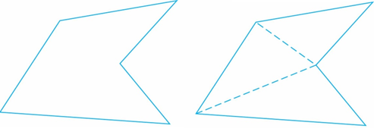
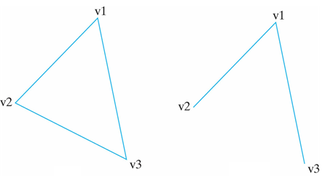
Konkav Poligonları Çizdirme
Konkav bir poligon bir dizi üçgene bölündüğünde orijinal poligonun içinde kalan üçgen kenarları oluşur.
Kesikli doğrularla gösterilmiştir.
Üçgenleri çizdirirken çizdirilmek istenmeyen kenarlar için (şekilde v2 noktası) kenar bayrağı GL_FALSE değerine atanır.
Noktaların saat yönünün tersi düzende olduğu varsayılır.

Slide 20
Poligon Nokta Çizimi Kontrolü
Poligon çizdirilirken bazı kenarların çizilmesi önlenebilir.
glEdgeFlag(GL_FALSE) çağrımını takip eden noktadan çıkan kenar çizdirilmez.
glPolygonMode(GL_FRONT_AND_BACK, GL_LINE);
glBegin(GL_POLYGON);
glVertex3fv(v1);
glEdgeFlag(GL_FALSE);
glVertex3fv(v2);
glEdgeFlag(GL_TRUE);
glVertex3fv(v3);
glEnd();

Slide 21
Poligon Nokta Çizimi Kontrolü (Alternatif Yol)
Poligon çizdirilirken bazı kenarların çizilmesi önlenebilir.
Bayraklar dizi şeklinde verilebilir.
glPolygonMode(GL_FRONT_AND_BACK, GL_LINE);
glEnableClientState(GL_EDGE_FLAG_ARRAY);
glEdgeFlagPointer(offset, edgeFlagArray);
//glDrawElements ile poligonu oluşturan fonksiyonu çağır.
Nesne ön yüzü varsayılanda poligon noktalarının saat yönünün tersine düzenlenmesiyle belirlenir.
glFrontFace(GL_CCW)
GL_CCW: counter clock-wise (varsayılan)
GL_CW: clock-wise

Slide 22
Grafik Öğelerinin Özellikleri
Özellik Parametresi: bir grafik öğesinin nasıl gösterileceğini belirler
Örneğin çizgi için: renk, kalınlık, sitil
OpenGL: basit durum sistemi
Mevcut ayar sürdürülür.
Ayarlar bir fonksiyon ile değiştirilebilir.

Slide 23
Özellik Değiştirme Örneği
glLineWidth(width);
glEnable(GL_LINE_STIPPLE);
glLineStipple(repeatfactor, pattern);
// kesikli çizgileri çizdir
...
glDisable(GL_LINE_STIPPLE);
Not: hususi özellikler açıkça glEnable() fonksiyonu ile etkinleştirilir.

Slide 24
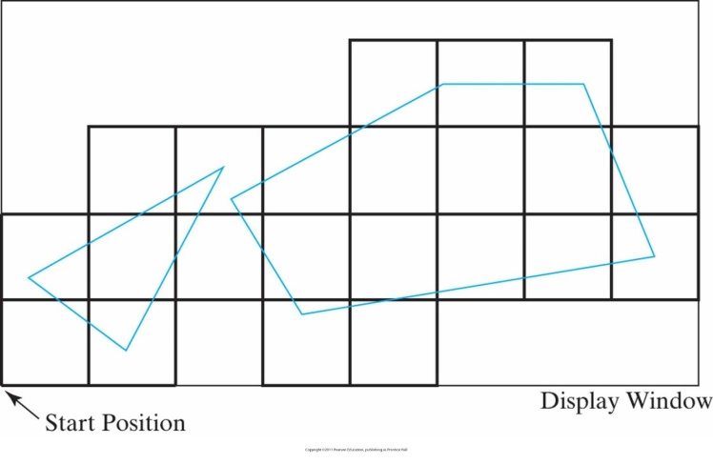
Poligon Dolum Özellikleri
O esnada atanmış tek bir renge dolum yapılır.
Farklı dolum örüntüleri için 32x32 bitlik şekiller tanımlanabilir.
Şekil belirli bir başlangıç konumundan gösterim penceresi sonuna kadar tekrar eder.
Sadece poligon ile çakışan bölgeler değerlendirilir.
GLubyte pattern[]={0xff, 0x00, 0xff, 0x00,…}
glPolygonStipple(pattern);
glEnable(GL_POLYGON_STIPPLE);
//çizim
glDisable(GL_POLYGON_STIPPLE);

Slide 25
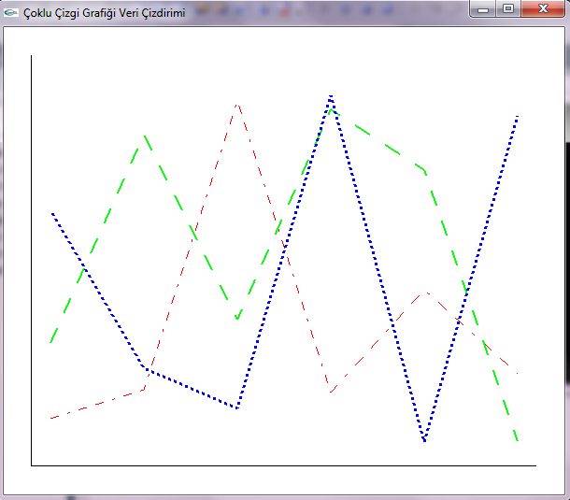
Çoklu Çizgi Grafiği
3 veri setini farklı OpenGL çizgi stili ve kalınlıklarıyla çizdirme:
Kalınlık-1 çizgi-nokta şekli
Kalınlık-2 çizgi şekli
Kalınlık-3 nokta şekli

Slide 26
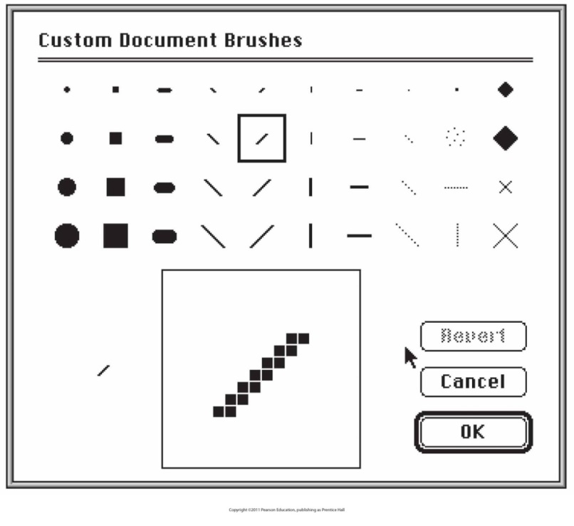

Çizgi Gösterimi için Kalem ve Fırça Şekilleri
Bir çizim programında eğri çizgiler çeşitli şekil ve yapılarda çizdirilir.
OpenGL temelde eğrileri çizdirmek için bir fonksiyon içermez. Eğriler:
Kesikli çizgilerle çizdirilebilir.
B-splines benzeri temsillerle ifade edilebilir.
Soldan sağa fırça şekilleri kare, yuvarlak, köşegen çizgi, solgun fırça ve nokta kalıbıdır.

Slide 27
Özellik Grupları
Parametreleri özellik yığınına yerleştirmek için:
glPushAttrib(attributeGroup);
attributeGroup şunlar olabilir.
GL_POINT_BIT
GL_LINE_BIT
GL_POLYGON_BIT
GL_CURRENT_BIT //renk parametreleri için
GL_ALL_ATTRIB_BITS
Parametreleri özellik yığınından çekip uygulamaya koymak için
glPopAttrib()

Slide 28
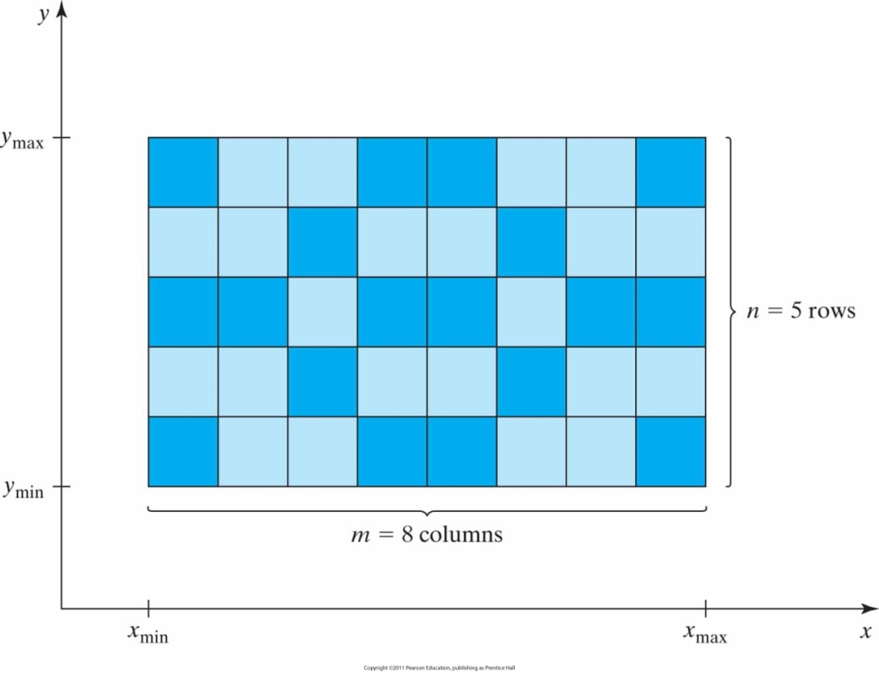
n x m Renk Dizisini Ekran Koordinatlarında bir Bölgeye Yansıtma
Renk değerlerinden oluşan bir piksel dizisi pixmap olarak adlandırılır.
pixmap parametreleri:
Renk matrisine işaretçi
Ekran sahasında renk değerlerinden etkilenecek alanın konumu ve boyutu
Sadece 0 ve 1 değerlerinden oluşan bir piksel dizisi bitmap olarak adlandırılır.
bitmap parametreleri:
Ekran sahasında bit değerlerinden etkilenecek alanın konumu ve boyutu
Bitmap için:
1→ piksel önceden belirlenen bir renge boyanır.
0→ piksele herhangi bir işlem yapılmaz.

Slide 29
Çizdirme (Raster) İşlemi: glBitmap
glBitmap(width, height,x0,y0, xOffset, yOffset, bitShape)
width, height: bitShape içindeki çizdirilecek sütun ve satır sayısı
x0, y0: bitShape’in sol alt köşesine göre tanımlı dikdörtgen alanının orijini
xOffset, yOffset: Raster işleminden sonra mevcut raster konumuna yapılacak güncelleme
bitShape: 1 ve 0 değerlerinden oluşan çizim matrisi
1 değerleri o esnada atanmış olan renge boyanır 0 değerleri boyanmaz

Slide 30
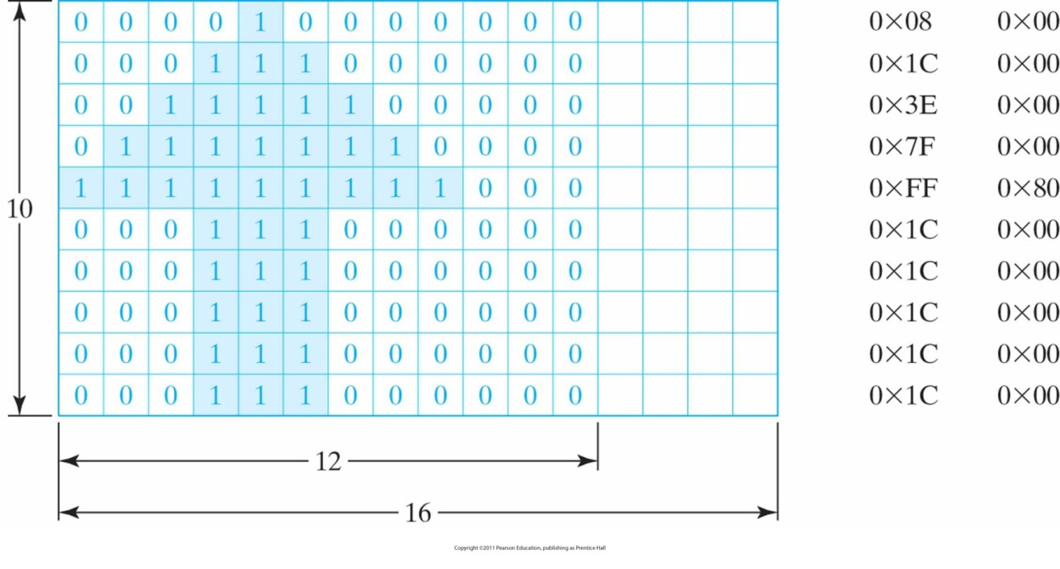
Çizdirme (Raster) İşlemi Örneği
10 satır ve 9 sütunluk bir matris şeklinde çizdirilen bit örüntüsü.
Her satır için tutulan 16 bitlik verinin sadece 9 biti kullanılır.
GLubyte bitShape[20] = {0x1c, 0x00, 0x1c, 0x00, 0x1c, 0x00, 0x1c, 0x00, 0x1c, 0x00, 0xff, 0x80, 0x7f, 0x00, 0x3e, 0x00, 0x1c, 0x00, 0x08, 0x00};
glPixelStorei(GL_UNPACK_ALIGNMENT, 1); //Piksel saklama modu
glRasterPos2i(30,40);
glBitmap(9, 10, 0.0, 0.0, 20.0, 15.0, bitShape);

Slide 31
Çizdirme (Raster) İşlemi: glDrawPixels
glDrawPixels(width, height, DataFormat, DataType, pixMap)
width, height: pixMap içindeki çizdirilecek sütun ve satır sayısı
DataFormat : GL_BLUE, GL_RGB, GL_BGR benzeri bir OpenGL sabiti
DataType : GL_BYTE, GL_INT, GL_FLOAT benzeri bir OpenGL sabiti
pixMap: Belirlenen formatta ve veri tipindeki piksel değerlerini tutan dizi

Slide 32
Çizdirme (Raster) İşlemi Örneği
GLubyte* image;
GLuint imageWidth, imageHeight;
readTex("flag_turkiye.ppm"); // ppm uzantılı görüntü okuyan bir fonksiyon
image = texArray; // texArray görüntüyü tutan global bir değişken
imageWidth = width; // width görüntü enini tutan global bir değişken
imageHeight = height; // height görüntü boyunu tutan global bir değişken
glPixelStorei(GL_UNPACK_ALIGNMENT, 1); //Piksel saklama modu
glRasterPos2i(10, 10);
glDrawPixels(imageWidth, imageHeight, GL_RGB, GL_UNSIGNED_BYTE, image);
Y eksenine göre simetriği alınmış görüntüyü çizdirme
Orijinal görüntüyü çizdirme

Slide 33
OpenGL Karakter Tarama
glRasterPosition2i(x,y);
Bu fonksiyondan önce yapılan renk ataması bitmapte aktif kullanılır. Sonra yapılan renk atamaları etkin değildir.
Bit haritası fonksiyonu
glutBitmapCharacter(GLUT_BITMAP_9_BY_15, character);
Anahat fonksiyonu
glutStrokeCharacter(GLUT_STROKE_ROMAN, character);

Slide 34
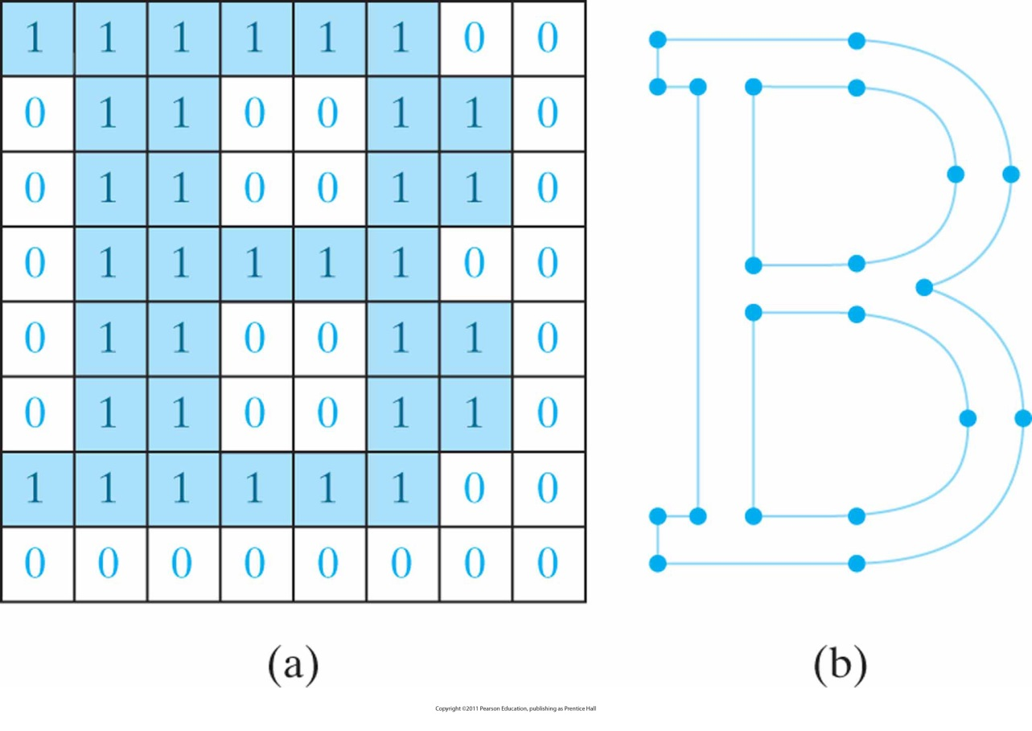
Karakter Tarama
8x8 dikdörtgen bir matriste bit haritasıyla
tanımlanmış karakter
Düz çizgi ve eğri parçaları ile anahat şeklinde tanımlanmış B karakteri

Slide 35
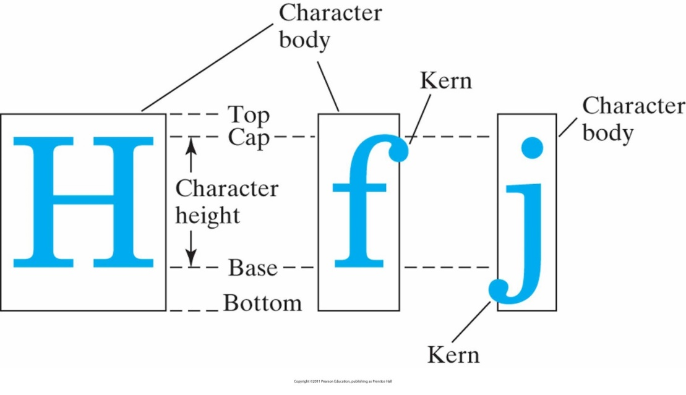
Karakter Özellikleri
Karakterlerin temel özellikleri
Font tipi: Times Roman, Courier New, Calibri…
Renk …
Kalın, italik, gölge tipi, altçizgi …
Karakter gövde örnekleri

Slide 36
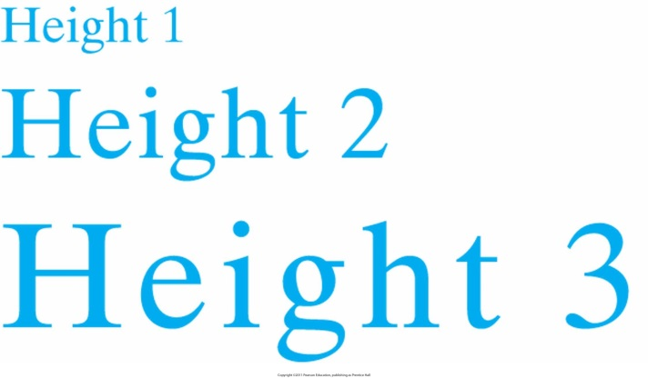
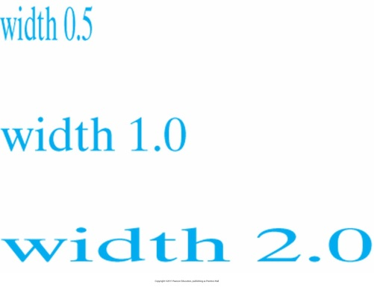
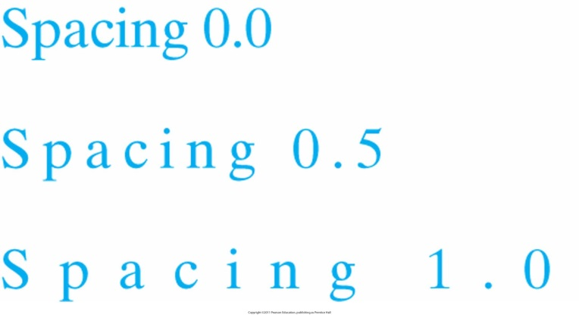
Karakter Özelliklerini Değiştirme
sabit en-boy oranında değişen karakter boyları
sabit boyda değişen karakter enleri
değişen karakter aralık değerleri

Slide 37
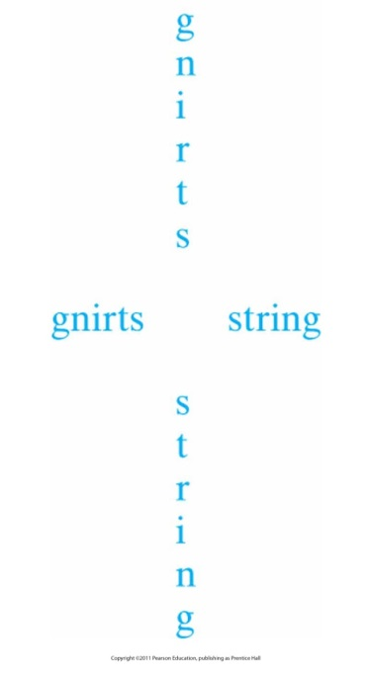
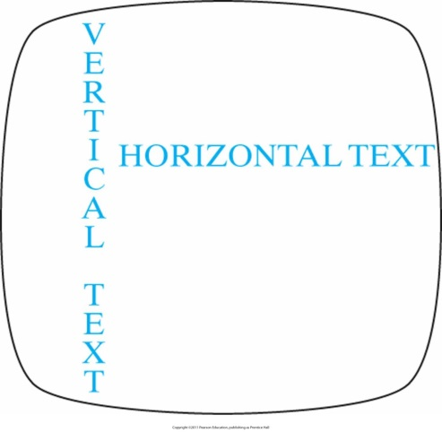
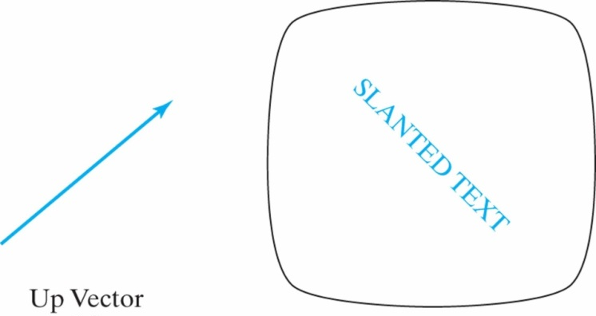
Metin Yönü Ayarlama
Yukarı vektörün (up vector) yönü görüntülenen metnin yönelimini kontrol eder.
Karakterin base hattından cap hattına yönü yukarı vektörün yönüyle aynı olacak şekilde karakterler dizilir.
Metin yönü özellikleri ayarlanarak yatay veya düşey karakter dizisi düzenleri elde edilebilir.
«string» metni 4 metin yönü seçeneğiyle gösterilmiştir
sol, sağ, yukarı, aşağı.

Slide 38
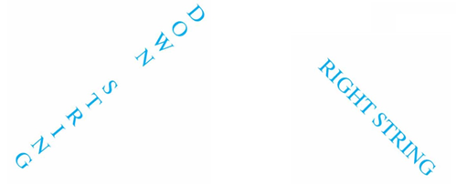
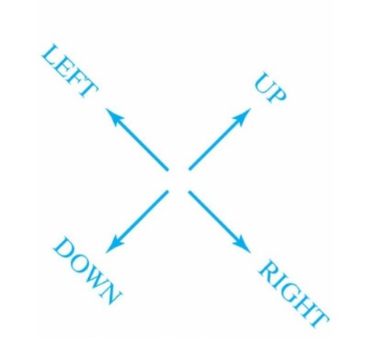
Yukarı Vektör Yönleri
45º yukarı vektör yönünde metinler
Solda karakterler aşağı yönde olunca
Sağda karakterler sağ yönde olunca
Farklı metin yönleriyle ilişkili yukarı vektör yönleri

Slide 39
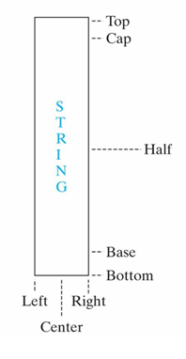
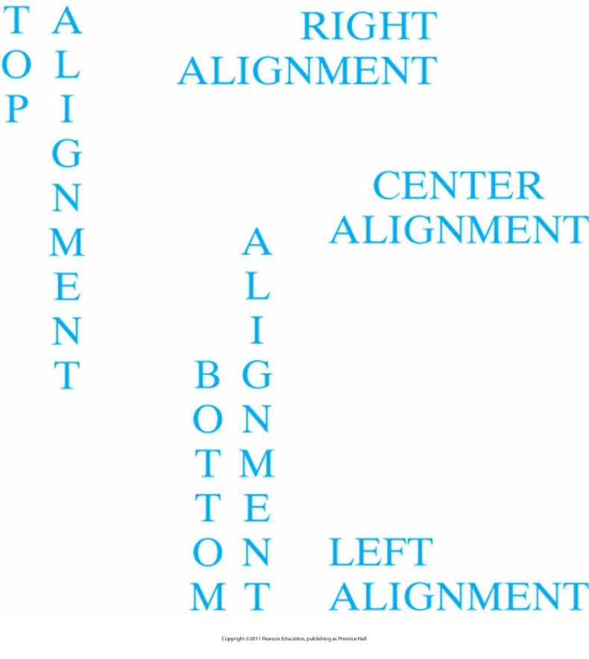
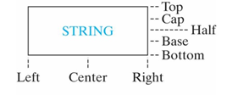
Yatay ve Düşey Metinlerde Karakter Dizisi Hizalama

Slide 40
Çekirdek Profilde Kullanılmayan (Deprecated) İşlevler
Uygulamanın ürettiği nesne isimleri, buffer, query, ve texture gibi nesne isimleri
Bunlar ilgili Gen* komutlarıyla üretilmeli.
Gen* komutuyla üretilmeyen bir nesneyi bağlamak INVALID_OPERATION hatası verir.
framebuffer, renderbuffer, ve vertex array nesneleri için de bu geçerlidir.
vertex array, framebuffer, ve texture gibi nesneler için sıfır adında varsayılan nesneler bulunur. Bunlar için Gen* tarafından üretilmemiş olsa da varsayılan nesne bağlanabilir.
Renk indeksleme modu
GLX ve WGL gibi pencere sistemi bağlayıcı API’lerinde indeksli renk gösterimleri bulunmaz.
Varsayılan çerçeve tamponu her zaman RGBA modundadır.
COLOR_INDEX formatı.
OpenGL Gölgelendirme Dili (Shading Language) versiyonları 1.10 ve 1.20.
Begin / End öğe belirtimi
Begin, End, EdgeFlag*, Color*, FogCoord*, Index*, Normal3*, SecondaryColor3*, TexCoord*, Vertex*
Nokta dizileri ve dizi çizim komutları öğeleri çizmek için kullanılmalı.
Bununla birlikte VertexAttrib* ve mevcut nokta özellik durumları devre dışı bırakılan özellik dizileri için varsayılan özellik değerlerini sağlamak adına sürdürülür.

Slide 41
Çekirdek Profilde Kullanılmayan (Deprecated) İşlevler
Kenar bayrakları ve nokta işleyen sabit fonksiyonlar
ColorPointer, EdgeFlagPointer, FogCoordPointer, IndexPointer, NormalPointer, SecondaryColorPointer, TexCoordPointer, VertexPointer, EnableClientState, DisableClientState, ve InterleavedArrays, ClientActiveTexture
Frustum, LoadIdentity, LoadMatrix, LoadTransposeMatrix, MatrixMode, MultMatrix, MultTransposeMatrix, Ortho, PopMatrix, PushMatrix, Rotate, Scale ve Translate
RESCALE_NORMAL, NORMALIZE, TexGen* ve TEXTURE_GEN_* sabitlerini etkinleştirme
Material*, Light*, LightModel*, ve ColorMaterial, ShadeModel
LIGHTING sabitlerini etkinleştirme. VERTEX_PROGRAM_TWO_SIDE, LIGHTi, ve COLOR_MATERIAL
Kırpma düzlemi ve tüm ilişkili sabit fonksiyonları
Nokta dizisi, çoklu doku, matris ve matris yığını, normal ve doku koordinatları, ışıklandırma ve kırpma düzlemi.
Çıktı öğelerini çizmek için nokta gölgelendiricisi tanımlanmalı.
Kenar bayraklarını değiştiren dilde tüm kenar bayrakları TRUE olarak değiştirilmiştir.
Rectangles: Rect*
ClampColor sabitleri CLAMP_VERTEX_COLOR ve CLAMP_FRAGMENT_COLOR
Bununla birlikte FrontFace ve ClampColor komutları hala kullanımdadır.
Istemci noktası (client vertex) ve indeks dizileri
Tüm nokta dizi özellikleri ve eleman dizisi indeks işaretçileri tampon nesnelerine sevk edilir.
Varsayılan nokta dizi nesnesi (sıfır isimli) kullanılmaz.
VertexAttribPointer tampon nesnesi veya nokta dizisi bağlanmadan çağırmak INVALID_OPERATION hatası verir.

Slide 42
Çekirdek Profilde Artık Kullanılmayan (Deprecated) İşlevler
Mevcut tarama konumunu belirleme: RasterPos* ve WindowPos* ile ilişkili tüm durumlar.
İki yönü renk seçimi: VERTEX_PROGRAM_TWO_SIDE sabitini etkinleştirme
OpenGL Gölgelendirme Dili yapıları gl_BackColor ve gl_-BackSecondaryColor ve ilişkili durumlar
Hareketli olmayan noktalar: POINT_SMOOTH ve POINT_SPRITE sabitlerini etkinleştirme ile ilişkili tüm durumlar
Nokta çizimi her zaman POINT_SPRITE etkinleştirilmiş gibi yapılır.
Geniş doğrular ve doğru noktalama
LineWidth kullanım dışı değildir fakat 1.0 değerinden büyük kalınlıklar INVALID_VALUE hatası verir.
LineStipple ile LINE_STIPPLE sabitini etkinleştirme.
Dörtgen ve polygon çıktı öğeleri
Nokta dizisi çizim modları POLYGON, QUADS ve QUAD_STRIP, üçgen olmayan poligonların taranmasıyla ilgili tüm durumlar
Ayrık polygon çizim modu: PolygonMode FRONT ve BACK polygon yüzü değerleri
Poligonlar hangi yüzün çizildiğine bakılmaksızın her zaman aynı modda çizilirler.
Polygon dolumu: PolygonStipple ve POLYGON_STIPPLE sabitini kullanmak
Piksel aktarım modları ve işlemleri: piksel haritaları, kaydırma ve sapma, renk çevrim tablosu, renk matrisi ve konvolüsyon komutu ile ilişkili durumlar
Piksel çizimi: DrawPixels ve PixelZoom.
Piksel dikdörtgenleri TexImage* ve ReadPixels için gerektiğinden sürdürülür.
Notes:
TexImage* ve ReadPixels için Bölüm 3.7.

Slide 43
Çekirdek Profilde Artık Kullanılmayan (Deprecated) İşlevler
Bitharitaları: Bitmap ve BITMAP harici formatı
Eskiden kalan OpenGL 1.0 piksel formatları
1, 2, 3 ve 4 değerleri artık TexImage* dahili formatında kabul edilmez.
Dahili format argümanını alan herhangi bir komut kabul edilmez.
texel dizisinin ilk dahili formatı 1 yerine RGBA olur.
TEXTURE_COMPONENTS kullanım dışı olup TEXTURE_INTERNAL_FORMAT her zaman kullanılır.
Eskiden kalan piksel formatları:
Tüm ALPHA, LUMINANCE, LUMINANCE_ALPHA ve INTENSITY harici ve dahili formatları, sıkıştırılmış, ondalık sayı ve tamsayı türevleri dahil
Tüm parlaklık ve yoğunluk doku formatlarına referanslar ile bunların ve çerçeve tamponu bileşenlerinin tahsis durumunu ifade eden durumlar
Derinlik doku modu DEPTH_TEXTURE_MODE
Doku eğme modu CLAMP
doku parametreleri TEXTURE_WRAP_S, TEXTURE_WRAP_T veya TEXTURE_WRAP_R için bir değer olarak kabul edilmez.
Doku sınırları
TexImage* sınır değeri her zaman sıfır olmalıdır yoksa INVALID_VALUE hatası alınır.
doku görüntüsü tanımı ve doku örneklemede sıfır olmayan sınır kalınlıklarıyla ilgili tüm diller ile tüm ilişkili durumlar.
Notes:
Bölüm 3.8.16
r doku örnekleyicilere direkt olarak döner.
OpenGL Gölgelendirici Dili 1.30 spesifikasyonu (r, r, r, 1) her zaman derinlik doku örnekleyiciler tarafından dönülecek şekilde değiştirilecektir.

Slide 44
Çekirdek Profilde Artık Kullanılmayan (Deprecated) İşlevler
Otomatik mipmap üretimi TexParameter* ile GENERATE_MIPMAP sabiti ve ilişkili tüm durumlar
Parça (fragment) işleme sabit fonksiyonları:
AreTexturesResident, PrioritizeTextures ve TexParameter TEXTURE_PRIORITY sabiti
TexEnv TEXTURE_ENV sabiti ile tüm ilişkili durumlar
TexEnv TEXTURE_FILTER_CONTROL sabiti ve TEXTURE_LOD_BIAS parametresi
Tüm boyutlar için TEXTURE_1D, TEXTURE_2D, TEXTURE_3D, TEXTURE_1D_ARRAY, TEXTURE_2D_ARRAY ve TEXTURE_CUBE_MAP sabitlerini etkinleştirme
COLOR_SUM ve FOG sabitlerini etkinleştirme, Fog ile tüm ilişkili durumlar
MAX_TEXTURE_UNITS ve MAX_TEXTURE_COORDS uygulama bağımlı değerler ile tüm ilişkili durumlar
Alfa testi AlphaFunc ve Enable/Disable ile ALPHA_TEST sabiti ile tüm ilişkili durumlar
Birikim tamponları,
ClearAccum ve ACCUM_BUFFER_BIT, Accum, birikim tamponu bileşenlerinin boyutunu tanımlayan ACCUM_*_BITS çerçeve tamponu durumu sabiti ile tüm ilişkili durumlar
Piksel kopyalama: CopyPixels
Yardımcı renk tamponları, varsayılan çerçeve tamponu için AUXi sabitleri dahil
Çerçeve tamponu boyutu sorguları
RED_BITS, GREEN_BITS, BLUE_BITS, ALPHA_BITS, DEPTH_BITS, ve STENCIL_BITS.
Notes:
GLX ve WGL gibi pencere sistemi bağlama API’leri
birikim tamponlarını içeren pencere ayarlarını açığa çıkarmamayı tercih edebilir
veya bir GL bağlamına bağlanan varsayılan çerçeve tamponu birikim tamponlarını içerdiğinde bunları ihmal edebilir

Slide 45
Çekirdek Profilde Artık Kullanılmayan (Deprecated) İşlevler
Değerlendiriciler
Map*, EvalCoord*, MapGrid*, EvalMesh*, EvalPoint* ile tüm değerlendirici harita etkinleştirmeleri ve durumları.
Seçim ve geri bildirim modları
RenderMode, InitNames, PopName, PushName, LoadName, ve SelectBuffer; FeedbackBuffer ve PassThrough ile ilişkili tüm durumlar
Gösterim listeleri (Display lists)
NewList, EndList, CallList, CallLists, ListBase, GenLists, IsList, ve DeleteLists
İşaretler
PERSPECTIVE_CORRECTION_HINT, POINT_SMOOTH_HINT, FOG_HINT, ve GENERATE_MIPMAP_HINT sabitleri
Özellik yığınları
PushAttrib, PushClientAttrib, PopAttrib, Pop-ClientAttrib
MAX_ATTRIB_STACK_DEPTH, MAX_CLIENT_ATTRIB_STACK_DEPTH, ATTRIB_STACK_DEPTH,
CLIENT_ATTRIB_STACK_DEPTH durumu, ALL_ATTRIB_BITS ve CLIENT_ALL_ATTRIB_BITS
Birleşik uzantı stringi GetString için EXTENSIONS sabiti
Jeton (token) ismi ve sorguları: kullanılmayan durumlar için geçen tüm jeton isimleri ve sorgular

Slide 46
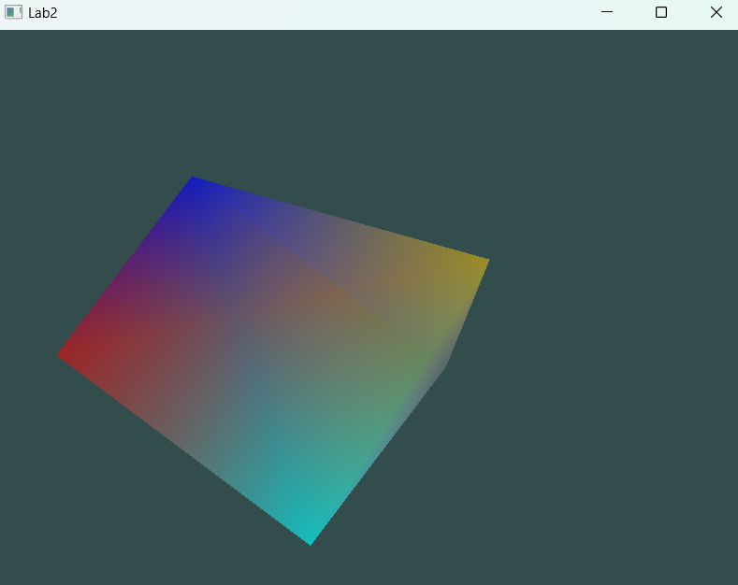
Lab 2
Bir OpenGL penceresine yüzey rengi interpole edilmiş 3-B bir küp çizdiriniz.
Çekirdek profilde (Core profile) modern OpenGL ile kodu geliştiriniz.
Nokta indeksleme mantığını kullanınız.
Renkleri nokta tampon listesinde tanımlayınız.
Renge alfa parametresini de ekleyiniz ve renk harmanlamayı aktifleştiriniz.
Kübün geometrisinin anlaşılması için noktaları uniform (düzgün) değişken kullanarak döndürünüz.
glm (OpenGL Mathematics) kütüphanesinden yararlanınız.
Tam yorumlu kodunuzu ve OpenGL çıktısını içeren bir rapor hazırlayınız.
Raporun içine ve dosya ismine adınızı, soyadınızı ve öğrenci numaranızı yazınız.
Dosyayı pdf olarak kaydedip son teslim tarihinden önce UKEY’deki Lab1 ödevi arayüzüne yükleyiniz.

